Slide 1








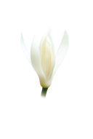

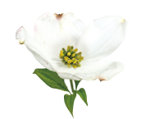



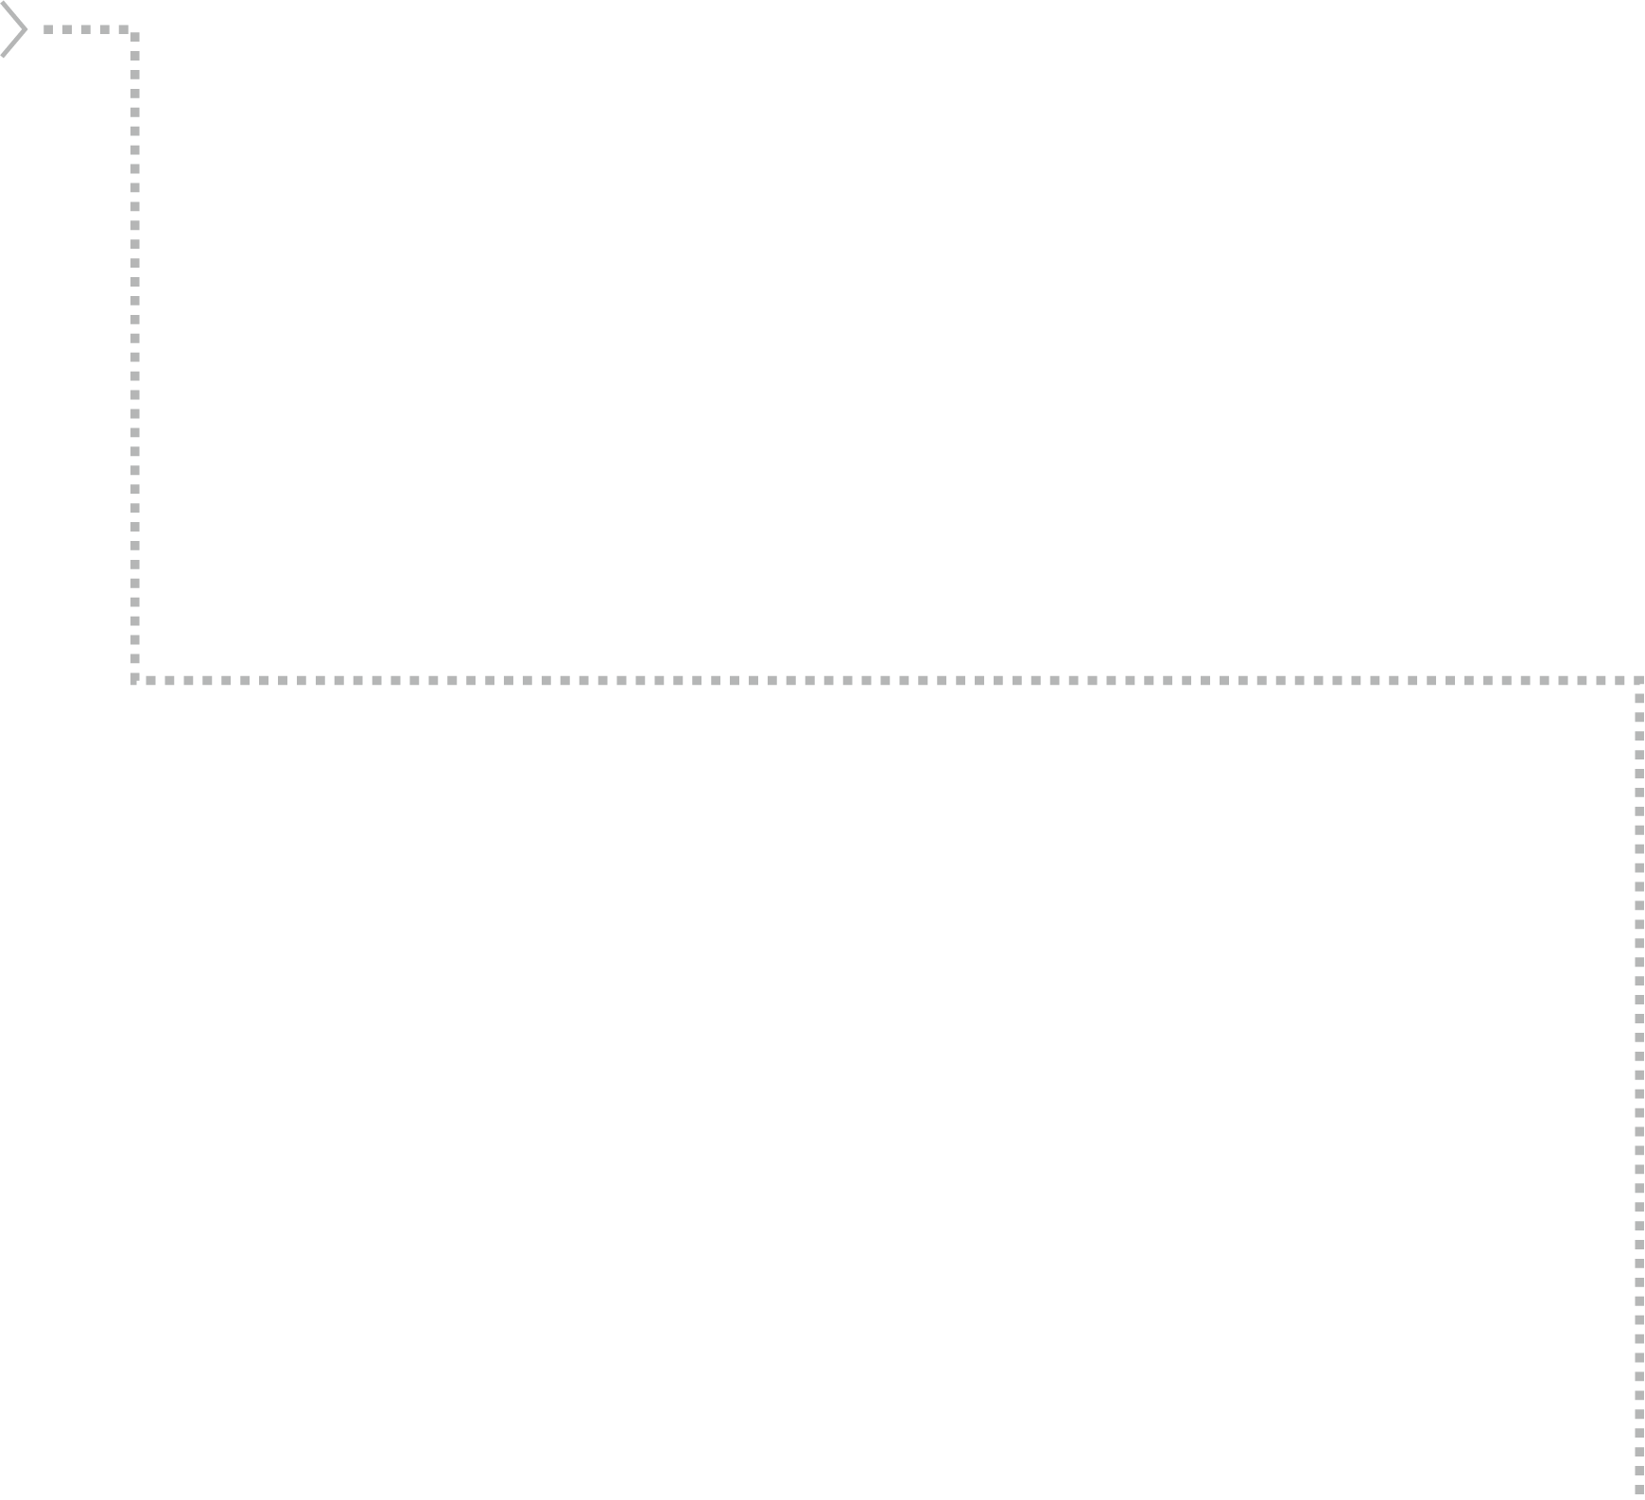





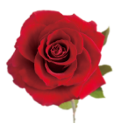
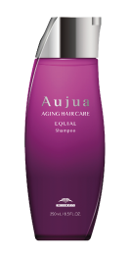
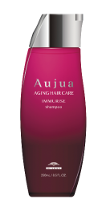
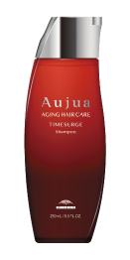
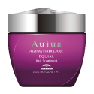
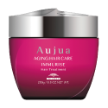
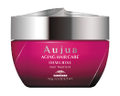
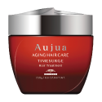
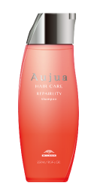
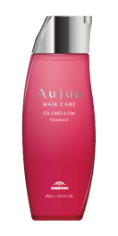
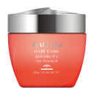
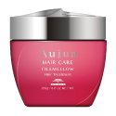




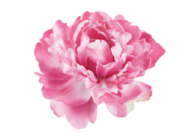
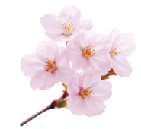
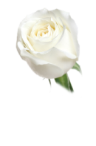





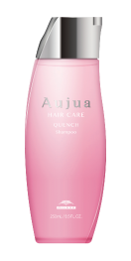
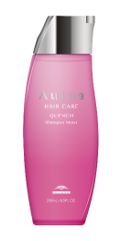
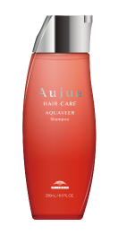
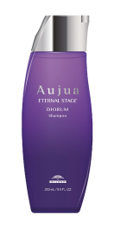
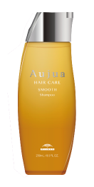
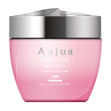
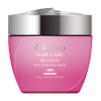
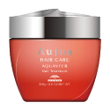
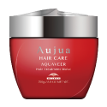
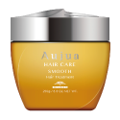
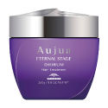
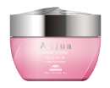
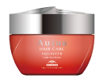







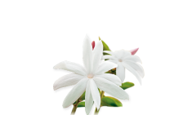
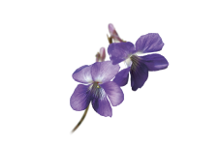
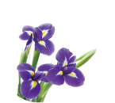
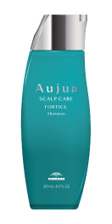
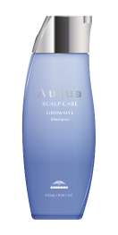
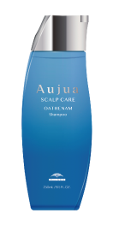

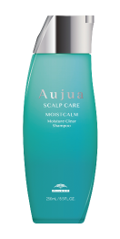
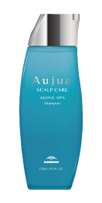

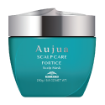
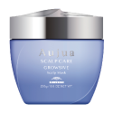
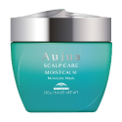
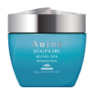

※1
エイジングヘアケア シリーズ
年齢にともなう変化をサポートして美しい髪へ
エクイアル
香り
イミュライズ
香り
タイムサージ
香り
ヘアケアシリーズ
一人ひとりに応えるヘアケアで美しい髪へ
毛先のまとまりと根元の
立ち上がりの弱さが
気になりだした方へ
カラーやパーマのダメージが
気になりだした方へ
まとまりの悪さが
気になりだした方へ
マグノリア
ミケーリア アルバ
ローズ・ド・メイ
花水木
リペアリティ
香り
フィルメロウ
香り
ブリーチによって
スカスカ、
ゴワつく髪の悩みに
ブローやヘアアイロンなどの
熱で硬くなった髪の悩みに
イミュライズ
ヘアトリートメント
イミュライズ
ヘアニュートリエント
花車
（はなぐるま）
赤薔薇
エクイアル
シャンプー
エクイアル
ヘアトリートメント
イミュライズ
シャンプー
タイムサージ
シャンプー
タイムサージ
ヘアトリートメント
250mL
500mL
1Lパック
3,850円
5,830円
8,690円
250g
500g
1 kgパック
4,950円
7,480円
11,220円
150g
5,500円
250mL
500mL
1Lパック
3,080円
4,620円
6,930円
250g
500g
1 kgパック
250mL
500mL
1Lパック
3,850円
5,830円
8,690円
250g
500g
1 kgパック
4,180円
6,270円
9,460円
4,950円
7,480円
11,220円
リペアリティ
シャンプー
リペアリティ
ヘアトリートメント
フィルメロウ
シャンプー
フィルメロウ
ヘアトリートメント
※1 年齢に応じたヘアケアのこと
250mL
500mL
1Lパック
3,850円
5,830円
8,690円
250g
500g
1 kgパック
エターナルステージシリーズ
4,950円
7,480円
11,220円
250mL
500mL
1Lパック
3,080円
4,620円
6,930円
250g
500g
1 kgパック
4,180円
6,270円
9,460円
いつまでも髪の美しさを育みたい
気持ちに寄り添う
香り
香り
香り
香り
クエンチ
アクアヴィア
スムース
ディオーラム
カラーやパーマなどによって
パサつく髪の悩みに
牡丹
桜
白薔薇
ケアしても物足りず、
ハリツヤがないと感じる方へ
イモーテル
カラーやパーマなどによって
パサついて広がる髪の悩みに
くせによるうねりで、
まとまりにくい髪の悩みに
1本1本が細く
からまりやすい髪の悩みに
クエンチ
ヘアトリートメント
クエンチ
ヘアニュートリエント
アクアヴィア ヘアトリートメント
アクアヴィア ヘアトリートメント
モイスト
クエンチ
シャンプー
モイスト
クエンチ
ヘアトリートメント
モイスト
アクアヴィア
ヘアニュートリエント
ディオーラム
シャンプー
ディオーラム
ヘアトリートメント
クエンチ
シャンプー
アクアヴィア
シャンプー
スムース
シャンプー
スムース
ヘアトリートメント
250mL
500mL
1Lパック
4,620円
7,040円
10,560円
250g
500g
1 kgパック
250mL
500mL
1Lパック
3,080円
4,620円
6,930円
250g
500g
1 kgパック
5,720円
8,690円
13,090円
4,180円
6,270円9,460円
250mL
500mL
1Lパック
3,080円
4,620円
6,930円
250g
500g
1 kgパック
4,180円
6,270円9,460円
150g
250mL
500mL
1Lパック
3,080円
4,620円
6,930円
250g
500g
1 kgパック
4,730円
250mL
500mL
1Lパック
3,080円
4,620円
6,930円
250g
500g
1 kgパック
4,180円
6,270円
9,460円
4,180円
6,270円9,460円
150g
4,730円
スカルプケアシリーズ
健やかな地肌づくりで美しい髪へ
フォルティス
※2
香り
グロウシブ
香り
オーセナム
香り
モイストカーム
香り
エイジングスパ
香り
地肌からくる髪の悩み が
幅広く気になる方へ
髪が弱々しくなってきたと
感じる方へ
まとまりの悪さやダメージが
気になりだした方へ
地肌の乾燥やかゆみが
気になりだした方へ
トップのボリュームが気になりだした方へ
芍薬
（しゃくやく）
オーキッド
ジャスミン
グランディ
フローラム
菫
（すみれ）
菖蒲
（あやめ）
グロウシブ
シャンプー
グロウシブ
スカルプマスク
モイストカーム
モイスチュア
クリアシャンプー
モイストカーム
モイスチュア
マスク
エイジングスパ
リラクシング
マスク
フォルティス
シャンプー
フォルティス
スカルプマスク
オーセナム
シャンプー
オーセナム
フォーミングマスク
エイジングスパ
シャンプー
エイジングスパ
クリアフォーム
250mL
500mL
1Lパック
4,620円
7,040円
10,560円
250g
500g
1 kgパック
5,720円
8,690円
13,090円
250mL
500mL
1Lパック
3,850円
5,830円
8,690円
250g
500g
1 kgパック
4,950円
7,480円
11,220円
250mL
500mL
1Lパック
3,850円
5,830円
8,690円
170g
320g
3,520円
5,060円
250mL
500mL
1Lパック
3,080円
4,620円
6,930円
250g
500g
1 kgパック
4,180円6,270円
9,460円
250mL
500mL
1Lパック
3,080円
4,620円
6,930円
170g
320g
3,080円
4,400円
250g
500g
1 kgパック
4,180円
6,270円
9,460円
※2 ツヤやハリコシの低下、トップのボリュームの低下、まとまりの悪さやダメージのこと。
*花の写真と香りは全てイメージです。 *価格は全て税込です。

